Slide 1

석사 스터디그룹 발표 - 김동현
Gaussian Process
Machine Learning(ML)에서 많이 쓰이는
Gaussian Process(GP)에 대해 알아봅니다.

Slide 2

CONTENTS
01. Gaussian Process?
02. GP in ML

Slide 3
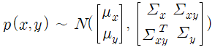
01. Gaussian Process?
다변량 정규분포를 생각해보자.
다변량 정규분포를 이루는 확률변수의 어떠한 부분집합에 대해서도 주변 분포와 조건부 분포 모두 정규분포를 따름.
여기서 한발 더 나아가, Gaussian Process(GP)는 다변량 정규분포를 무한 차원으로 확장시키는 개념임.
무한의 벡터를 일종의 함수로 생각할 수 있을 것임.
연속형 값을 Input으로 받아들이는 함수를 가정하면, 이는 본질적으로 Input에 의해 Indexing된 값들을 반환하는 무한한 벡터로 생각할 수 있음.
-> 이 아이디어를 무한 차원의 정규분포에 적용하면 GP의 개념이 되는 것임.

Slide 4
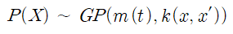
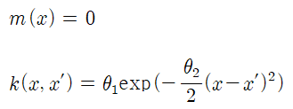
01. Gaussian Process?
GP는 함수에 대한 분포로 생각할 수 있음.
다변량 정규분포가 평균 벡터와 공분산 행렬로 표현되듯, GP 또한 평균 함수와 공분산 함수를 통해 표현 가능함.
중요한 특성 : Marginalization Property
- 관심 없거나 관측되지 않은 수많은 변수에 대해 Marginalize할 수 있음.
예시로, 평균 함수와 공분산 함수는 아래와 같이 설정할 수 있을 것임(실제로 많이 사용하는 설정).
공분산 함수로 Squared Exponential(제곱 지수)를 사용하였는데, x와 x’이 유사한 값을 가질수록 1에 수렴하는 함수임.
평균 함수는 0으로 사용하였으며, 평균 함수로 얻을 수 있는 정보는 별로 없으므로 단순한 설정이 좋음.
-> 유한한 Data point에 대해 GP는 위에서 설정한 평균과 공분산을 가진 다변량 정규분포가 됨.

Slide 5
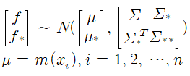
02. GP in ML
02-1. Posterior Gaussian Process
GP는 함수에 대한 분포로 정의되며, 이러한 GP는 Bayesian Inference의 Prior로 사용됨.
이 Prior는 Training Data에 의존하지 않으며, 함수들에 대한 어떤 특성을 구체화함.
목적 : Training Data가 주어졌을 때, 이 Prior를 업데이트하는 방법을 도출해내는 것
목표 : Data가 주어졌을 때 적절히 예측값을 반환하는 것
Training Data와 Test Data를 분리하여 다음과 같은 결합분포를 가정해보자.
우리가 알고 싶어하는 f*의 조건부 분포는 아래와 같은 형태를 지님.
Test Data에 대한 사후분포(Posterior Distribution)에 해당함.

Slide 6
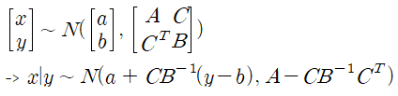
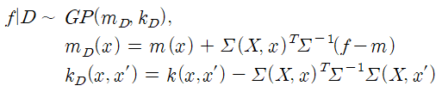
02. GP in ML
02-1. Posterior Gaussian Process
앞서 확인한 f*의 조건부 분포는 아래와 같은 형태를 지닌다고 했음.
위와 같은 분포가 나올 수 있는 이유는 결합 정규분포를 조건화하는 공식인 다음 결과에 따른 것이기 때문.
위에서 확인한 사후분포에 기반하여 Posterior Process를 구해보면 아래와 같음.

Slide 7
02. GP in ML
02-1. Posterior Gaussian Process
앞서 본 Posterior Process는 아래와 같음.
는 모든 Training Data와 x의 공분산 벡터를 의미함.
공분산 함수 : Prior 공분산 함수에서 양의 값을 뺀 것과 같음.
-> 즉, Posterior Process의 공분산 함수는 Prior의 공분산보다 언제나 작은 값을 가진다는 의미.
Data가 정보를 제공했기 때문에 Posterior의 분산이 감소하는 것이므로 논리적임.

Slide 8
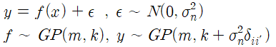
02. GP in ML
02-1. Posterior Gaussian Process
이제 Training Data의 Noise를 고려해야 함.
일반적으로 정규분포를 설정하며, Noise를 고려한 후 다시 정리하면 아래와 같음.
이제, Posterior Process에서 sampling을 진행할 수 있음.
이처럼 평균 함수와 공분산 함수를 정의함으로써 Training Data가 주어졌을 때, Prior를 Posterior로 업데이트할 수 있게 됨.
Q) 어떻게 평균 함수와 공분산 함수를 적절히 설정하는가?
Q) Noise level( )은 어떻게 추정하는가?

Slide 9
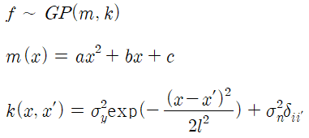
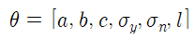
02. GP in ML
02-2. Training a Gaussian Process
일반적인 ML 적용 케이스에서 Prior에 대해 충분한 정보를 갖고 있는 것은 드문 경우임.
즉, 평균 함수와 공분산 함수를 정의하기에는 갖고 있는 정보가 부족하다는 것임.
이에, 가지고 있는 Training Data에 기반하여 평균, 공분산 함수에 대해 적절한 추론을 행해야 함.
Hyperparameter에 의해 모수화되는 평균, 공분산 함수를 가진 Hierarchical Prior를 사용해보자.
이제, 이라는 Hyperparameter 집합을 설정함.
이러한 계층적 구체화 방법은 애매한 Prior 정보를 간단히 구체화할 수 있게 함.

Slide 10
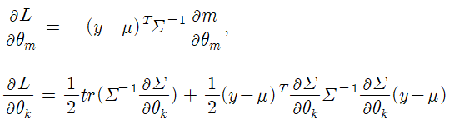
02. GP in ML
02-2. Training a Gaussian Process
Data가 주어졌을 때 모든 Hyperparameter에 대해 추론을 행하고 싶을 것임.
이를 위해서는 Hyperparameter가 주어졌을 때 데이터의 확률을 계산해야 함.
앞서, 주어진 데이터의 분포를 정규분포로 가정했으므로 계산은 어렵지 않음.
Log Marginal Likelihood를 구해보자.
이제, 편미분(Partial Differentiation) 값을 통해 주변 우도를 최적화하는 Hyperparameter의 값을 찾을 수 있음(여기서 최적화는 최소화).
아래에서 과 는 평균과 공분산에 관한 Hyperparameter를 나타내기 위한 Parameter임.
위 값들은 Conjugate Gradients와 같은 Numerical Optimization에 사용됨.

Slide 11
02. GP in ML
02-2. Training a Gaussian Process
GP는 Non-Parametric 모델이므로 Marginal Likelihood의 형상은 Parameteric 모델에서 보던 것과 다름.
Noise level인 를 0으로 설정한다면, 모델은 정확히 Training Data point와 일치하는 평균 예측 함수를 생성할 것임. 그러나, 이 방법은 주변 우도를 최적화하는 일반적인 방법이 아님.
Log Marginal Likelihood 식은 앞서 봤듯이 아래와 같으며, 3가지 항으로 구성되어 있음.
Complexity Penalty Term
- 모델의 복잡성을 측정하고 이에 대해 Penalty를 부과함.
Negative Quadratic
- Data에 적합하는 역할을 수행하며, 오직 이 항이 Training Data의 Output인 y에 의존적임.
Log-Normalization Term
- Data에 대하여 독립적임.

Slide 12
02. GP in ML
02-2. Training a Gaussian Process
GP에서 Penalty와 Data에 대한 적합의 Trade-off는 자동적임.
이유는 Cross-Validation과 같은 외부적 방법이 세팅될 Parameter가 존재하지 않기 때문임.
실제로, 이와 같은 특성은 보통의 ML 알고리즘 상에 존재하는 Hyperparameter 튜닝에 소요되는 시간을 절약하게 해주기 때문에 학습을 더욱 간단하게 만드는 장점을 갖게 됨.

Slide 13
02. GP in ML
02-3. Conclusions
GP가 굉장히 변동성이 크고 유연한 비선형적 회귀를 구체화하는데 편리하게 사용되는 과정에 대해 알아보았음.
1가지 종류의 공분산 함수가 사용되었지만, 다른 많은 함수들이 사용될 수 있음.
또한, 가장 간단한 형태의 정규분포의 Noise를 가정하였지만, 그렇지 않을 경우 더욱 복잡해지고, Laplace Approximation(Laplace 근사)와 같은 방법이 도입되거나 sampling이 이루어져야만 Non-Gaussian Posterior를 정규분포와 유사하게 만들 수 있음.
추가로, 중요한 문제점은 ‘계산 복잡성＇임.
공분산 행렬의 역행렬을 구하기 위해서는 메모리 상에서는 의 복잡도가, 계산 상에서는 의 복잡도가 발생함.
리소스에 따라 다르지만, 행이 10,000개만 넘어가도 직접적으로 역행렬을 계산하기에는 많은 무리가 따름.
따라서, 근사적인 방법이 요구됨.

Slide 14
참고자료
Gaussian Process
https://greeksharifa.github.io/bayesian_statistics/2020/07/12/Gaussian-Process/
Conjugate Gradients
https://ko.wikipedia.org/wiki/%EC%BC%A4%EB%A0%88%EA%B8%B0%EC%9A%B8%EA%B8%B0%EB%B2%95

Slide 15
THANK YOU

